Slide 1

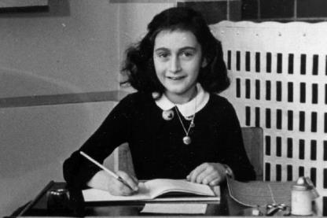
DNEVNIK ANNe FRANK
Žana Verbič, 9.a

Slide 2
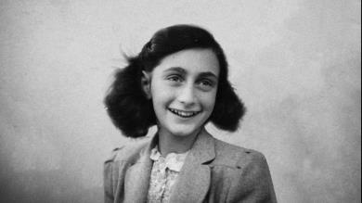
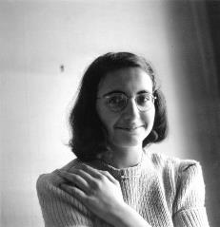
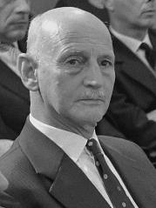
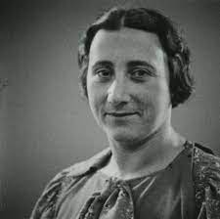
KDO JE ANNe FRANK ?
Rojstvo: 12. junij 1929 v Frankfurtu na Majni v Nemčija.
Imela je sestro Margot, očeta Otta in mamo Edith.
Živela je v Nemčiji.
Leta 1942 so se preselili v Amsterdam (ker so v Nemčiji preganjali žide).
Veliko ljudi jo pozna predvsem po njenem dnevniku.

Slide 3
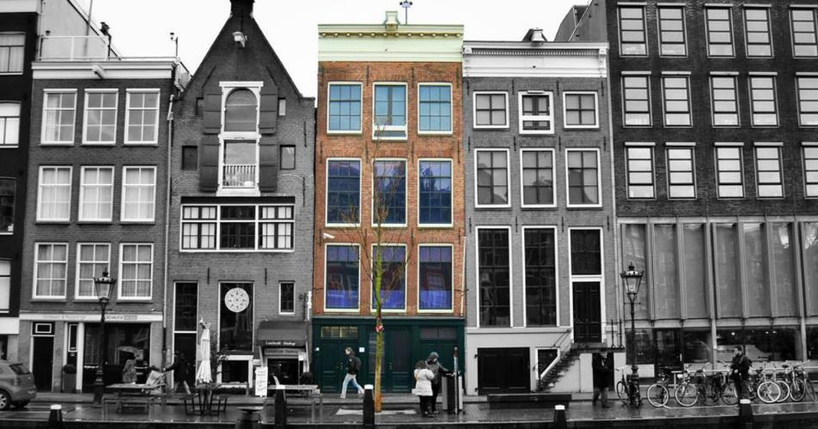
Hiša anne frank v amsterdamu

Slide 4
Kako, kdaj in zakaj je začela pisati dnevnik ?
12. junija 1942 je dobila zvezek za njen rojstni dan.
Prvi zapis: 14. junija 1942.
Začela ga je pisati, da bi lahko zaupala svoje skrivnosti dnevniku, ker ni imela prijateljev, ki bi jim zaupala.
Dnevnik je poimenovala Kitty.
Vsak nov zapis je zapisala v obliki pisma (vsak dan se je začel z draga Kitty in končal s tvoja Ana).

Slide 5
GLAVNE OSEBE
Anne Frank: pisateljica tega dnevnike.
Margot, Otta in Edith Frank: njena družina.
Peter, gospa in gospod Van Daan: sostanovalci v skrivališču.
Düssel: sostanovalec v skrivališču, ki se jim pridruži nekaj mesecev kasneje.
Meip, Koophuis, Eli, Kraler in Henk: ljudje, ki so jim pomagali pri skrivanju v skrivališču.

Slide 6
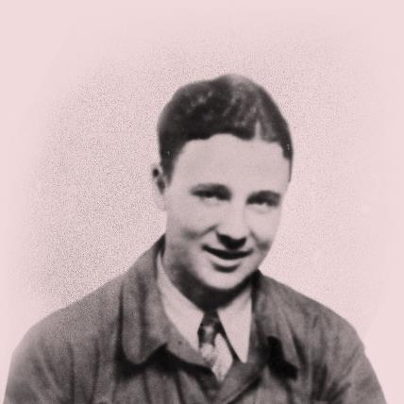
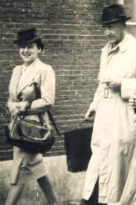
Družina Van daan

Slide 7
Zakaj in Kam so se preselili v skrivališče
Do 6. julija 1942 so živeli v Amsterdamu.
5. julij 1942 esesovski poziv na Margot Frank.
6. julij 1942 so se preselili v njihovo skrivališče v urad.
Prišli so kar 10 dni prezgodaj, saj so planirali prihod šele 16. julija 1942.
Nekaj mescev za selitvijo so dobili še enega sostanovalca.
Naslov: Prinsengracht 263.

Slide 8
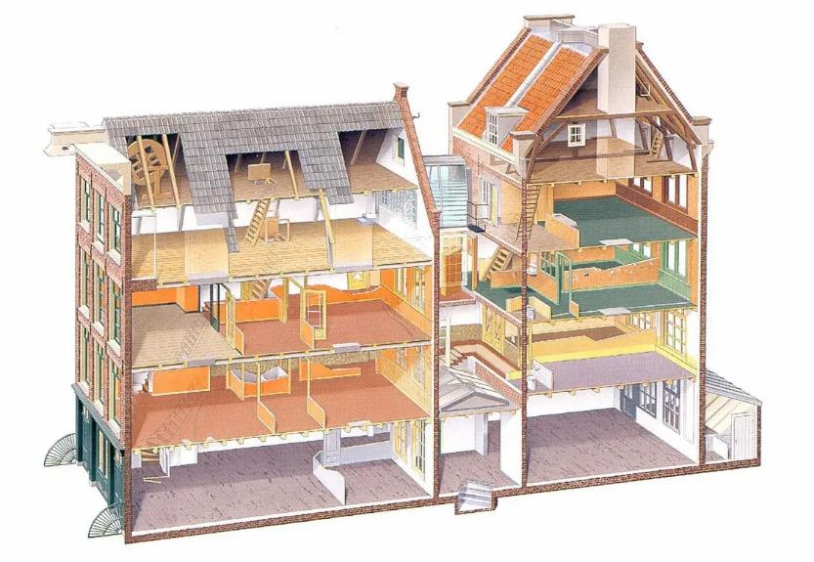
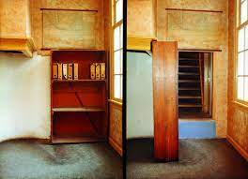
Skrivališče anne frank

Slide 9
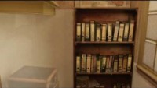
https://www.youtube.com/watch?v=0SJgudCq540

Slide 10
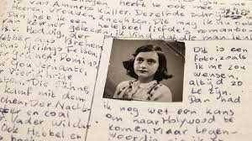
Življenje v skrivališču
Racionalizacija živil → črni trg.
Jedli so: fižol, grah, zelje, repo, krompir, zelenjavo v konzervi…
Premajhne oblačila, raztrgana obutev.
Večkrat so jim ulomili v urad.
Gospod in gospa Van Daan sta se zelo veliko prepirala.
Anne se sprva ni dobro razumela s sestro in z mamo in so se zelo velikokrat skregale.
Anne se je po nekaj mesecih zaljubila v Petra, a sta se kmalu skregala, ker sta se preveč družila.
Okoli marca 1944 so izdali razpis o izdaji kateregakoli dnevnika.

Slide 11
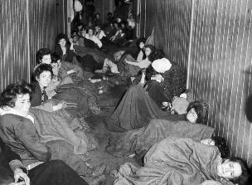
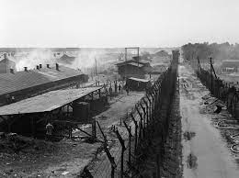
Smrt ANNE frank
4. avgusta 1944 je v skrivališče vdrla nemška policija in skrivače odpeljala v nemška in holandska koncentracijska taborišča.
Aretirana sta bila tudi Kraler in Koophuis.
Najprej so jih pripeljali v zapor, nato pa z vlakom v Auschwitz.
12.03.1945 je v Bergen-Belsen umrla Anne Frank zaradi tifusa, dva meseca pred osvoboditvijo holandske.
Od vseh osem skrivačev je preživel le Anin oče, Otto Frank.

Slide 12
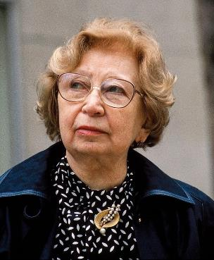
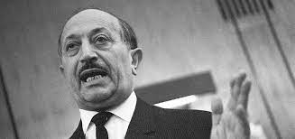
Kdo jih je izdal ?
Tega še danes zagotovo ne vemo.
Mnogo detektivov, ki so iskali nacistične Nemce, je iskalo izdajalca, a žal neuspešno.
Imajo sicer dva osumljenca a noben ni zagotovo kriv: Miep Braams, Anton Ahlers.

Slide 13
Anton Ahlers
Anin oče ga je poznal.
Ahlers je bil nacist.
Leta 1941 je prišel Ahlers in pokazal aninemu očetu pisalo (v njem je pisalo, da je Otto Frank proti-nacist).
Slutil je za skrivališče, kjer so se skrivali Frankovi.
Nacistična stranka in prijatelji mu obrnejo hrbet.
Da bi se jim spet prikupil je izdal Frankove in postal ‘‘junak‘‘.
Za izdajo judov je dobil kar 320 zlatnikov.

Slide 14
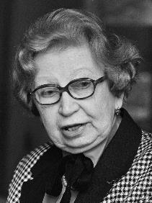
Miep Braams
Ena od pomočnic Frankovih pri skrivanju.
S svojim fantom naj bi pomagala veliko družinam pri skrivanju.
Fant je potem začel delovati z nacisti.
Večina družin je bila takrat aretiranih ali skrivnostno izginjeni.
Nato pa je Miep izdala preko 200 judovskih družin med katerimi naj bi bila tudi družina Frank.

Slide 15
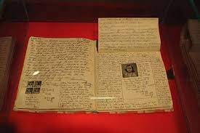
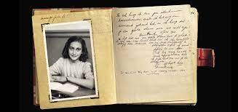
Hvala za vašo pozornost

Slide 16
Viri
https://www.renton.si/ana-frank-kdo-jo-je-izdal/
https://www.youtube.com/watch?v=0SJgudCq540
Frank A.: Dnevnik. Mladinska knjiga, 1967.
https://www.dnevnik.si/1042981327
https://sl.wikipedia.org/wiki/Ana_Frank

